Slide 1
sviluppo Di un software per la valutazione dei rischi e la gestione della sicurezza
Riunione dei direttori

Slide 2
Personale coinvolto
Roberto Assiro – RSPP di Lecce
Claudio Bisegni – Servizio Calcolo dei LNF
Giancarlo De Carolis – RSPP di Pisa
ANDREA PAPI – RSPP DI PERUGIA
Michele Sacchetti – RSPP di Bari
Piero Stipcich – RSPP di TOR VERGATA
Michele Tota – Servizio Calcolo dei LNF
FRANCO VERNOCCHI – RSPP DI GENOVA

Slide 3
Presentazione software
Acquisto tramite gara del software 626suite di age web solutions
Configurato in unità organizzative che rispecchiano la suddivisione in strutture e sedi collegate dell’infn
In grado di elaborare il Documento di Valutazione dei Rischi
In grado di eseguire una Gestione completa della sicurezza (scadenze, procedure, documenti, MANUTENZIONE, DPI, SORVEGLIANZA SANITARIA, FORMAZIONE, ORGANIZZAZIONE EMERGENZA, ecc.)

Slide 4
Presentazione software
Parte sviluppata - integrazione con il sistema informativo INFN
Collegamento con GODIVA per esperimenti, SERVIZI e personale
interfaccia utenti su portale appositamente sviluppata uniformemente allo standard INFN che consente:
L’accesso per Direttori, Responsabili di Esperimento/Servizio e Divisione, Lavoratori, RSPP, ER, MC/MA;
ai Responsabili di attribuire, agli afferenti il proprio Esperimento/Servizio, Attività/Mansioni, preventivamente definite con gli RSPP,
la gestione del flusso approvativo della scheda di destinazione lavorativa integrata con la scheda di radioprotezione
la dematerializzazione della procedura, con previsione di firma digitale
L’archivio nel repository Alfresco
La possibilità di visualizzare i dati di ciascun lavoratore attraverso il portale INFN

Slide 5
Gestione Sicurezze INFN
Sistema di Gestione
G.O.Di.V.A.
Gestione Ospiti Dipendenti Visitatori Associati (anagrafiche, ruoli, esperimenti, servizi)
626 SUITE (SAFETY) Compilazione DVR e Sistema di Gestione
DVR
ALFRESCO
Gestione Documenti INFN
- Scheda Dest. Lav. - Scheda Radioprotez.
SSA Sicurezza Salute Ambiente Interfaccia WEB Utenti INFN
G.O.Di.V.A. : database INFN 626 Suite : Software gestione sicurezze di Age WEB Solutions
Sistema di Gestione: Modulo software contenuto in 626 Suite
SSA : Interfaccia web INFN (Sicurezza Salute Ambiente) ALFRESCO : Document Management System

Slide 6
SDL – scheda di destinazione lavorativa – flusso approvativo in SSA
SSA
Interfaccia WEB utenti INFN
NOTA: Ogni struttura deve essere autorizzata ad aggiornare le
responsabilità in GODiVA per la
struttura stessa
Richiesta di modifica
al Responsabile
LIBRO FIRMA
Assegnazione mansioni al Lavoratore
Valutazione rischi
Approvazione SDL
Scheda di Destinazione Lavorativa SDL (pdf)
Nuovo lavoratore
da GODIVA
RSPP
Presa visione lavoratore
Approvazione Direttore
Responsabili Esperimento servizio
DPI Formazione Sorv. Sanit.
Elenco Mansioni
NOTA:
Tempo di lavorazione SDL due settimane. Il Direttore riceverà
notifica delle schede bloccate dopo tale
periodo per predisporre azioni.
ALFRESCO
Storico SDL SDL ver. 1 SDL ver. x
626 Suite
- DPI - FORMAZIONE - Sorveglianza sanitaria - Rischi
- Sottoprocessi - Mansioni
Sistema di Gestione
RSPP
RSPP

Slide 7
SRP – scheda di radioprotezione – flusso approvativo in SSA
SSA
Interfaccia WEB utenti INFN
G.O.Di.V.A. (anagrafiche, ruoli, esperimenti, servizi)
No
NO
Si luoghi/date
SI
Rad.Ion
Compilazione SRP lavoratore
Approvazione Direttore
Classificazione Esperto radioprotezione
Nuovo lavoratore
da GODIVA
SI
LIBRO FIRMA
Richiesta di modifica
al Responsabile
NO
Idoneo?
Scheda di Radioprotezione SRP (pdf)
Responsabili Esperimento servizio
Radioesposto Si/No
ALFRESCO
Storico SRP SRP ver. 1 SRP ver. x
626 Suite
- Sottoprocessi - Mansioni
- FORMAZIONE - Sorveglianza sanitaria
Sistema di Gestione
RSPP

Slide 8
ATTIVITA’ DEL GdL SULLE BANCHE DATI
il gruppo di lavoro DEGLI RSPP (Assiro, De Carolis, Papi, Sacchetti, Stipcich, Vernocchi), HANNO CONFIGURATO, nell'ambiente di sviluppo, le banche dati che verranno usate da tutte le strutture in modo da predisporre una uniformità di metodo nella redazione delle valutazioni dEI rischi.
LE BANCHE DATI ALIMENTATE RIGUARDANO: MANSIONI, ESPERIMENTI, RISCHI, MACCHINE E ATTREZZATURE, PREVENZIONI (COMPRESI I DPI).
l'attività è STATA SVILUPPATA con confronti frequenti CHE hanno Coinvolto GLI RSPP

Slide 9
626 Suite – Concetto di Banche dati
G.O.Di.V.A.
Sincronizzazione automatica con 626 Suite per anagrafica lavoratori, ruoli, esperimenti e servizi
626 Suite
Banche dati
PROCESSI
Processi
Esperimenti
Macchine
Sottoprocessi
Rischi
Sottoprocessi
Servizi
DPI
Prevenzioni
Attrezzature
Valutazione rischi Sezione 7.x
Mansioni
Rischi
Formazione
DPI
Sorveglianza Sanitaria
Prevenzioni
Prospetti riepilogativi Sezione 11.x
Impianti
DVR
Rischi
Agenti
Chimici
DPI
Piano di miglioramento Sezione 12.2
Prevenzioni

Slide 10
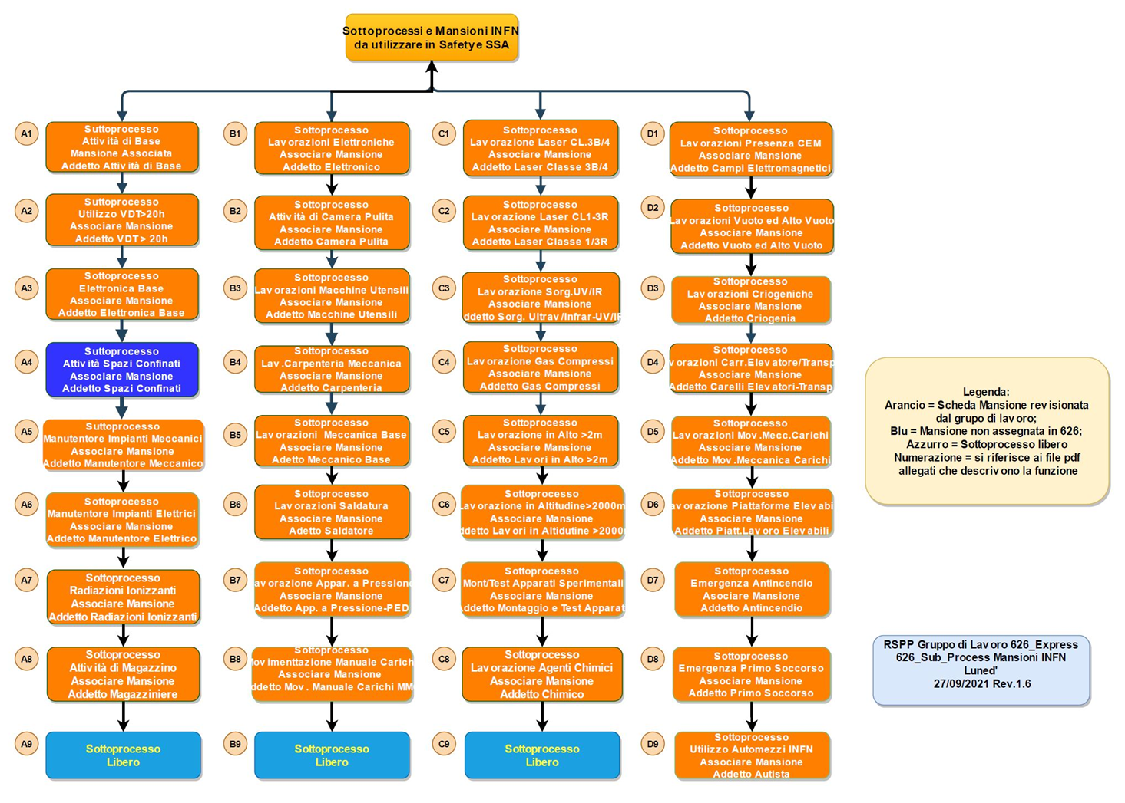

Slide 11
FORMAZIONE E AVVIO DELL’UTILIZZO NELLE SEZIONI INFN
DATE FASE 1 - DVR | STRUTTURE COINVOLTE
14-17-21-24-28 e 1 ottobre 5 e 8 ottobre (con tutor: Roberto Assiro) martedì e venerdì ore 9.30-12.30 | Mauro Arba - Cagliari Carlo Crescentini – Bologna e CNAF Nicola Crespan - Padova Domenico Riondino – Roma3 Tony Venasco - Catania
5-8-12-15-19 e 22 ottobre 26 e 29 ottobre (con tutor: Piero Stipcich) martedì e venerdì ore 9.30-12.30 | Federico Evangelisti - Ferrara Ernesto Filoni – Torino Alessandro Kosoveu - Trieste Marco Tobia – LNGS Giuseppe Bestiani – Pavia e Bicocca
26-29 ottobre, 2-5-9-12 novembre 16 e 19 novembre (con tutor: Michele Sacchetti) martedì e venerdì ore 9.30-12.30 | Sebastiano Crupano – Napoli Christian Manea - TIFPA Fabrizio Stivanello – LNL Barbara Tonello – LNL Marco Giunti – LNF
16-19-23-26-30 novembre - 3 dicembre 14 e 17 dicembre (con tutor: Giancarlo De Carolis) martedì e venerdì ore 9.30-12.30 | Alessandro Bartoloni – Roma Francesco Noto – LNS Maurizio Castro - LNS Paolo Gentili - Firenze Tommaso Grimaldi - Milano

